Slide 1
ТЕСТИРОВАНИЕ КРЕАТИВОВ, КОНЦЕПЦИЙ И ИДЕЙ
OMI is the only ISO 20252: 2019 certified online panel provider in Russia

Slide 2
Методики OMI позволяют принимать решения быстро и взвешенно
Теоретический пример. Цифры приведены для примера.
ЗАПУСКАТЬ
СРЕДНЯЯ СВЯЗЬ С БРЕНДОМ
Показатель СВЯЗЬ С БРЕНДОМ рассчитывается на основании соответствия идеи/концепции основным ценностям бренда
Концепция 1
Концепция 2
Концепция 3
65%
42%
НЕ ЗАПУСКАТЬ
СРЕДНЯЯ СВЯЗЬ С БРЕНДОМ
С каждым новым тестом формируются категориальные нормы, которые позволяют сравнивать результат и анализировать динамику
36%
37%
ЗАПУСКАТЬ
ВЫСОКАЯ СВЯЗь С БРЕНДОМ
67%
68%
Индекс «ЗАПУСКАТЬ/НЕ ЗАПУСКАТЬ» показывает потенциал идеи/концепции продукта/услуги и рассчитывается на основании вопросов о намерении воспользоваться/купить, понятности и уникальности
2

Slide 3
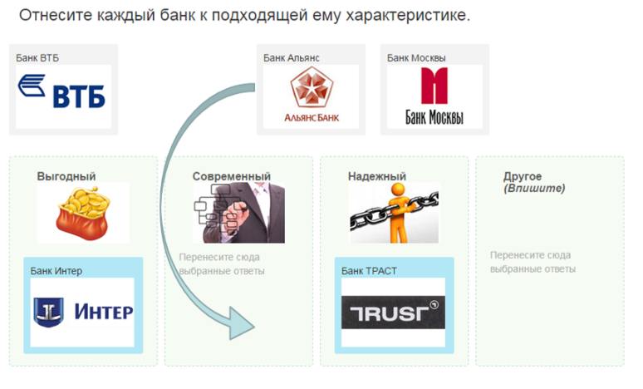
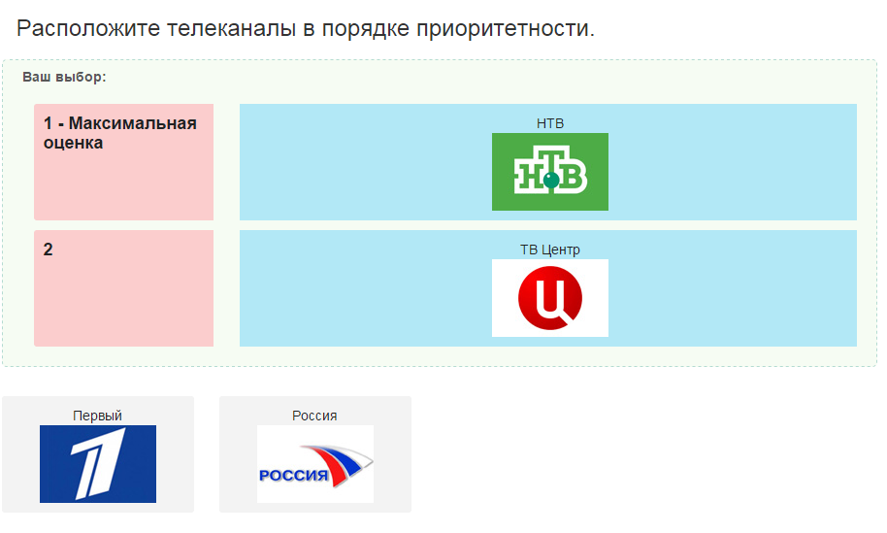
Интерактивные анкеты вовлекут респондента в процесс исследования
Анкета стимулирует респондентов активно участвовать
и продуманно отвечать на вопросы
Ранжирование
DRAG & DROP
Цветовая
шкалы

Slide 4
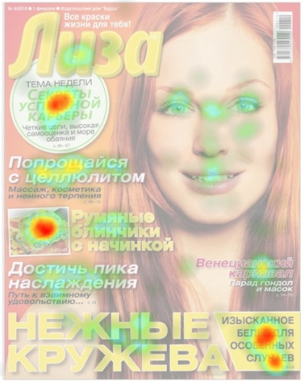
Click-тесты позвонит расширить возможности диагностики
2. Зональный клик-тест: тестируемое изображение заранее разделяется на отдельные области (зоны) и любой клик респондента фиксируется как выбор одной из них.
1. Координатный клик-тест: сохранение точной координаты клика, анализ в виде «тепловых карт»
3. Текстовый клик-тест: частный случай зонального клик-теста. «Зоной» является слово, словосочетание или предложение, которое можно отметить.

Slide 5
Shelf-тесты помогут выбрать наиболее подходящую упаковку для Вашего продукта
Интерактивные полки
Детальное изучение продукта (3D вращение)
Рандомизация продуктов на полке
Симуляция интернет-покупки: с возможностью ограничения по сумме покупки и без

Slide 6
Наши Клиенты

Slide 7
Контакты
+7 (495) 660 94 15
zapros@omirussia.ru
www.omirussia.ru

